Slide 1
Лекція 11: Адресація IPv4
Вступ до мереж версія 7.0 (ITN)
Notes:
Програма мережних академій Cisco
Вступ до мереж версія7.0 (ITN)
Розділ 11: Адресація IPv4

Slide 2
Завдання: Обчислити схему підмережі IPv4, щоб ефективно сегментувати мережу.
Назва | Мета
Структура адреси IPv4 | Описати структуру адреси IPv4, включаючи мережну частину, вузлову частину та маску підмережі.
Одноадресна, широкомовна та групова розсилки IPv4 | Порівняти характеристики та способи використання одноадресних, широкомовних і групових адрес IPv4.
Типи IPv4 адрес | Пояснити публічні, приватні та зарезервовані IPv4-адреси.
Сегментація мережі | Пояснити як підмережі сегментують мережу для забезпечення кращої комунікації.
Розподіл мережі IPv4 на підмережі | Обчислити підмережі IPv4 для префікса /24.
Notes:
2
11 – Адресація IPv4
11.0 – Вступ
11.0.2 – Що нового я дізнаюсь у цьому розділі?

Slide 3
Завдання: Обчислити схему підмережі IPv4, щоб ефективно сегментувати мережу.
Назва | Мета
Розподіл на підмережі з префіксом /16 і /8 | Обчислити підмережі IPv4 для префікса /16 і /8.
Розподіл на підмережі відповідно до вимог | Враховуючи набір вимог до підмережі, реалізувати схему адресації IPv4.
Маска підмережі змінної довжини | Пояснити, як створити гнучку схему адресації за допомогою маски підмережі змінної довжини (VLSM).
Структуроване проектування | Реалізувати схему адресації VLSM.
Notes:
3
11 – Адресація IPv4
11.0 – Вступ
11.0.2 – Що нового я дізнаюсь у цьому розділі? (Продовж.)

Slide 4
11.1 Структура адреси IPv4
Notes:
11 – Адресація IPv4
11.1 – Структура адреси IPv4

Slide 5
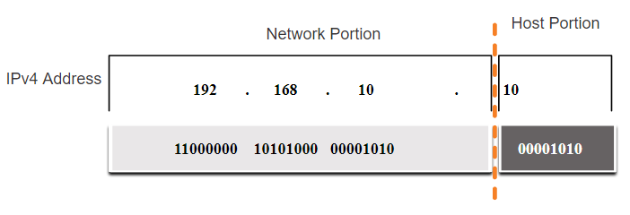
Структура адреси IPv4 Мережна та вузлова частини
Адреса IPv4 - це 32-розрядна ієрархічна адреса, яка складається з мережної частини та вузлової частини.
Визначаючи мережну частину чи вузлову частину, необхідно звернути увагу не на десяткове значення, а на 32-бітну послідовність, яку показано на рисунку.
Маска підмережі використовується для визначення мережної та вузлової частини.
Notes:
11 – Адресація IPv4
11.1 – Структура адреси IPv4
11.1.1 – Мережні та вузлові частини

Slide 6
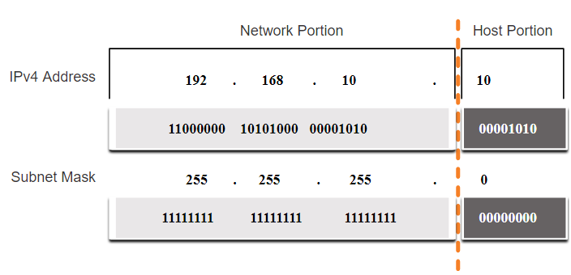
Структура адреси IPv4 Маска підмережі
Для ідентифікації мережної і вузлової частини IPv4-адреси маска підмережі побітово порівнюється з IPv4-адресою зліва направо, як показано на рисунку.
На практиці процес, який використовується для визначення мережної частини та вузлової частини називається логічною операцією І (AND).
Notes:
11 – Адресація IPv4
11.1 – Структура адреси IPv4
11.1.2 – Маска підмережі

Slide 7
Структура адреси IPv4 Довжина префікса
Довжина префікса - це простійший метод, який використовується для визначення адреси маски підмережі.
Маска підмережі | 32-бітна IP-адреса | Префікс Довжина
255.0.0.0 | 11111111.00000000.00000000.0000000000 | /8
255.255.0.0 | 11111111.11111111.00000000.0000000000 | /16
255.255.255.0 | 11111111.11111111.11111111.00000000 | /24
255.255.255.128 | 11111111.11111111.11111111.10000000 | /25
255.255.255.192 | 11111111.11111111.11111111.11000000 | /26
255.255.255.224 | 11111111.11111111.1111111111.11100000 | /27
255.255.255.240 | 11111111.11111111.1111111111.111110000 | /28
255.255.255.248 | 11111111.11111111.1111111111.11111000 | /29
255.255.255.252 | 11111111.11111111.1111111111.111100 | /30
Довжина префікса - це кількість бітів, встановле-них в одиницю (1) у масці підмережі.
Маска підмережі позна-чається скісною рискою («/»), за якою вказується кількість бітів, встановлених в 1.
Notes:
11 – Адресація IPv4
11.1 – Структура адреси IPv4
11.1.3 – Довжина префікса

Slide 8
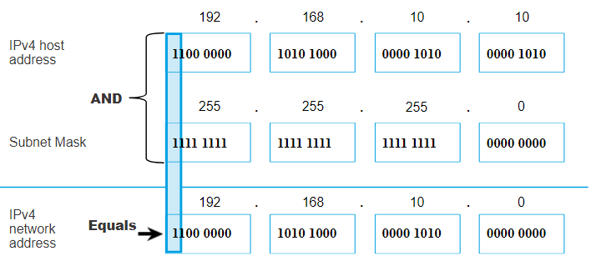
Структура адреси IPv4 Визначення мережі: Логічна операція І
Операція І використовується для визначення адреси мережі.
Логічна операція І (AND) - це порівняння двох бітів, де тільки 1 І 1 призведе до 1, а будь-яка інша комбінація - до 0.
Логічна операція І 1 І 1 = 1, 0 І 1 = 0, 1 І 0 = 0, 0 І 0 = 0, де 1 = Правда (True) і 0 = Неправда (False).
Щоб визначити мережну IPv4-адресу вузла для ІРv4-адреси та маски підмережі побітово виконується логічна операція І.
Notes:
11 – Адресація IPv4
11.1 – Структура адреси IPv4
11.1.4 – Визначення мережі: Логічна операція І

Slide 9
11.2 – Одноадресна, широкомовна та групова розсилки IPv4
Notes:
11 – Адресація IPv4
11.2 – Одноадресна, широкомовна та групова розсилка IPv4

Slide 10
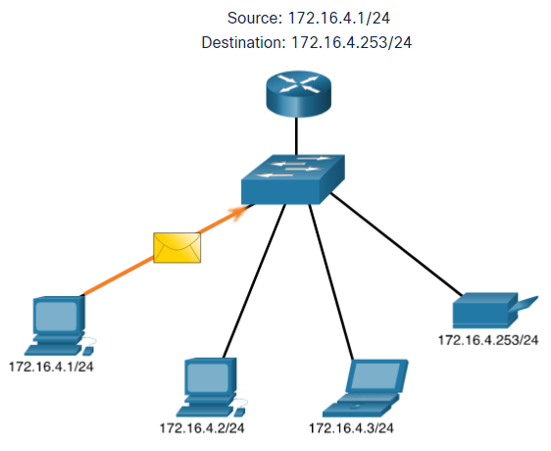
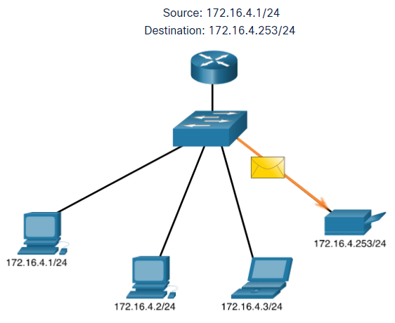
Одноадресна, широкомовна та групова розсилки IPv4 Одноадресна розсилка
Одноадресна розсилка (Unicast) - це відправлення пакета на одну IP-адресу призначення.
Наприклад, ПК з адресою 172.16.4.1 відправляє одноадресний пакет на принтер з адресою 172.16.4.253.
Notes:
11 – Адресація IPv4
11.2 – Одноадресна, широкомовна та групова розсилка IPv4
11.2.1 – Одноадресна розсилка

Slide 11
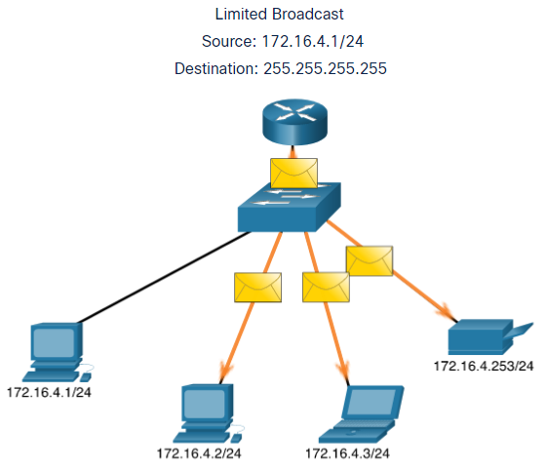
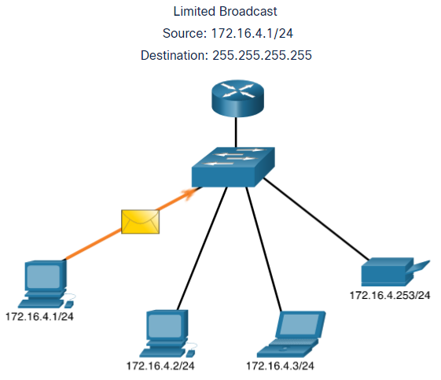
Одноадресна, широкомовна та групова розсилка IPv4 Широкомовна розсилка
Широкомовна розсилка IPv4 (Broadcast) – це відправлення пакета усім вузлам у мережі.
Наприклад, ПК з адресою 172.16.4.1 відправляє широкомовний пакет усім вузлам IPv4.
Notes:
11 – Адресація IPv4
11.2 – Одноадресна, широкомовна та групова розсилка IPv4
11.2.2 – Широкомовна розсилка

Slide 12
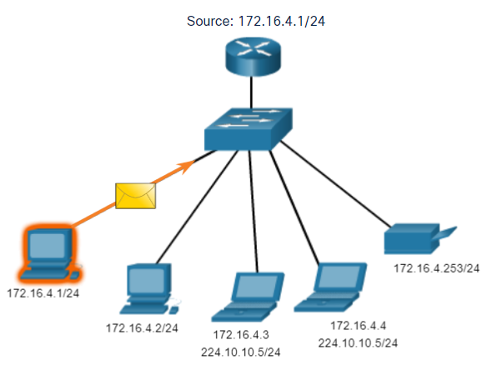
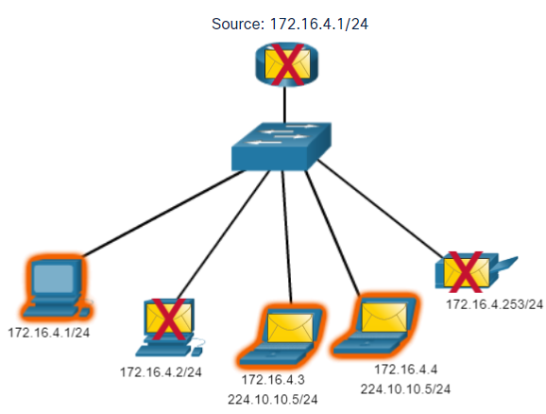
Одноадресна, широкомовна та групова розсилка IPv4 Групова розсилка
Групова розсилка (Multicast) – це відправлення пакета обраній групі вузлів, які підписані на групову розсилку.
Наприклад, ПК з адресою 172.16.4.1 відправляє пакет з адресою групової розсилки 224.10.10.10.5.
Notes:
11 – Адресація IPv4
11.2 – Одноадресна, широкомовна та групова розсилка IPv4
11.2.3 – Групова розсилка
11.2.4 – Завдання - Одноадресна, широкомовна і групова розсилки

Slide 13
11.3 Типи адрес IPv4
Notes:
11 — Адресація IPv4
11.3 – Типи IPv4 адрес

Slide 14
Типи адрес IPv4 Публічні та приватні адреси IPv4
Як визначено в RFC 1918, публічні адреси IPv4 глобально маршрутизуються між маршрутизаторами постачальника послуг Інтернету (ISP).
Однак, приватні адреси не є глобально маршрутизованими.
Приватні адреси - це загальні блоки адрес, які використовуються більшістю організацій для призначення IPv4-адрес внутрішнім вузлам.
Приватні IPv4-адреси не є унікальними і можуть використовуватися всередині будь-якої мережі.
Адреса мережі та префікс | Діапазон приватних адрес RFC 1918
10.0.0.0/8 | 10.0.0.0 - 10.255.255.255
172.16.0.0/12 | 172.16.0.0 - 172.31.255.255
192.168.0.0/16 | 192.168.0.0 - 192.168.255.255
Notes:
11 – Адресація IPv4
11.3 – Типи адрес IPv4
11.3.1 – Публічні та приватні адреси IPv4

Slide 15
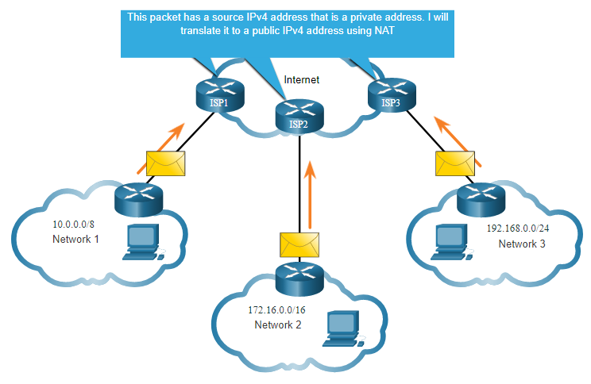
Типи адрес IPv4 Маршрутизація в Інтернеті
Трансляція мережних адрес (NAT, Network Address Translation) використовується для перетворення приватних IPv4-адрес на публічні IPv4-адреси, і навпаки.
Зазвичай NAT активується на граничному маршрути-заторі, що під’єднується до Інтернету.
Він перетворює внутрішню приватну адресу на публічну (глобальну) IP-адресу.
Notes:
11 – Адресація IPv4
11.3 – Типи адрес IPv4
11.3.2 – Маршрутизація в Інтернет
11.3.3 – Завдання - Пропустити або заблокувати адреси IPv4

Slide 16
Типи адрес IPv4 Публічні та приватні адреси IPv4
Адреси (loopback)
127.0.0.0 /8 (від 127.0.0.1 до 127.255.255.254)
Зазвичай ідентифікуються як 127.0.0.1
Використовуються вузлом, щоб перевірити, чи працює TCP/IP.
Локальна адреса каналу (LLA)
169.254.0.0 /16 (від 169.254.0.1 до 169.254.255.254)
Більш відомі як автоматична приватна IP-адресація (APIPA, Automatic Private IP Addressing) або самопризначені адреси.
Вони використовуються Windows DHCP-клієнтом для самостійної конфігурації у випадку, якщо ні один DHCP-сервер не доступний.
Notes:
11 – Адресація IPv4
11.3 – Типи адрес IPv4
11.3.4 – IPv4-адреси спеціального призначення

Slide 17
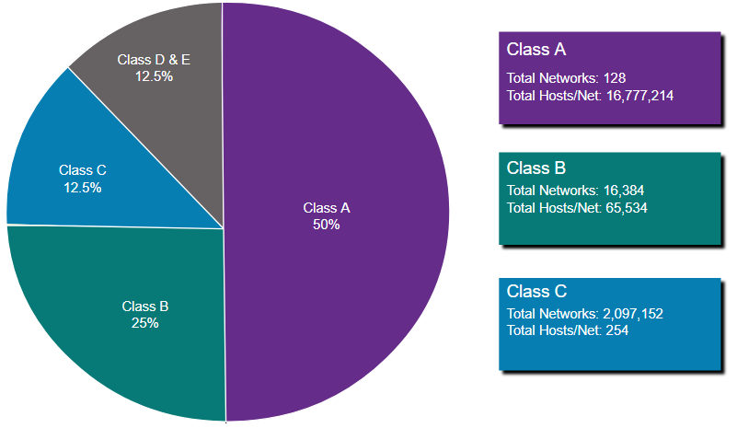
Типи адрес IPv4 Застаріла класова адресація
Відповідно до стандарту RFC одноадресні діапазони поділяються на наступні класи:
Клас А (0.0.0/8 — 127.0.0.0/8)
Клас В (128.0.0.0 /16 — 191.255.0.0 /16)
Клас С (192,0.0.0 /24 — 223.255.255.0 /24)
Клас D (224.0.0.0 — 239.0.0.0)
Клас Е (240.0.0.0 — 255.0.0.0)
Класова адресація витрачала багато IPv4-адрес.
Класова адресація була замінена більш новою і
актуальною безкласовою системою адресації, яка
не використовує правила класів (A, B, C).
Notes:
11 – Адресація IPv4
11.3 – Типи адрес IPv4
11.3.5 – Застаріла класова адресація

Slide 18
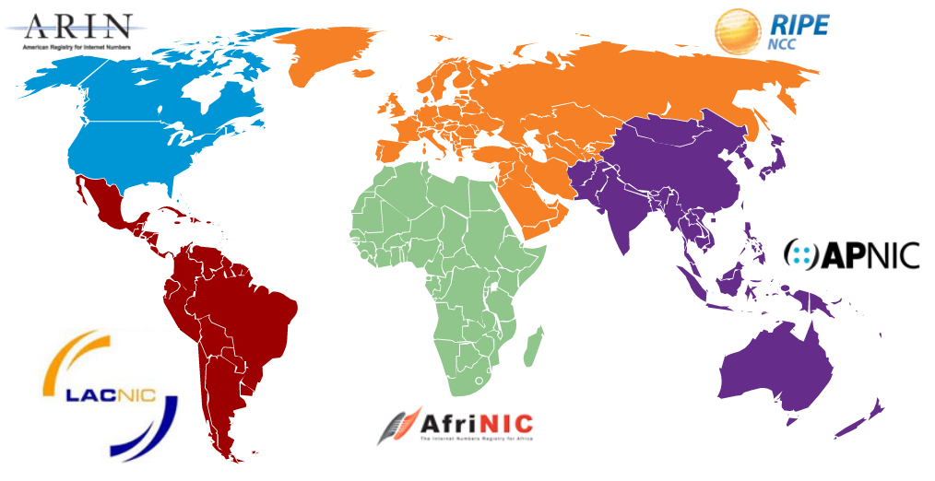
Типи IPv4 Призначення IP-адрес
Адміністрація адресного простору Інтернет (IANA, Internet Assiged Numbers Authority) керує та розподіляє блоки IP-адрес до п’яти регіональних інтернет-реєстраторів (RIR, Regional Internet Registries).
Регіональні інтернет-реєстратори (RIR) відповідальні за розподіл IP-адрес між інтернет-провайдерами (ISP), які в свою чергу, надають блоки адрес IPv4 організаціям та меншим інтернет-провайдерам.
Notes:
11 – Адресація IPv4
11.3 – Типи адрес IPv4
11.3.6 – Призначення IP-адрес
11.3.7 – Завдання - Публічні та приватні адреси IPv4
11.3.8 – Питання для самоперевірки - Типи адрес IPv4

Slide 19
11.4 Сегментація мережі
Notes:
11 – Адресація IPv4
11.4 – Сегментація мережі

Slide 20
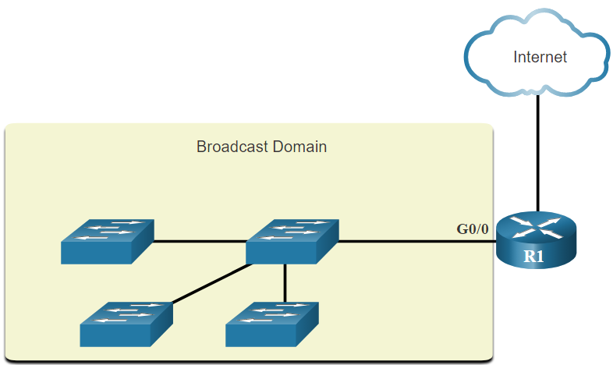
Сегментація мережі Широкомовні домени та сегментація
Багато протоколів використовують широкомовні або групові розсилки (наприклад, ARP використовує широкомовну розсилку для пошуку інших пристроїв, вузли надсилають за допомогою DHCP широкомовні пакети для пошуку DHCP-сервера.)
Комутатори розповсюджують широкомовні повідомлення з усіх інтерфейсів, за винятком того інтерфейсу, на якому вони були отримані.
Єдиний пристрій, який призупиняє широкомовну розсилку - це маршрутизатор.
Маршрутизатори не розповсюджують широкомовні повідомлення.
Таким чином, кожен інтерфейс маршрутизатора під’єднується до широкомовного домену і широкомовні повідомлення розповсюджуються тільки в межах цього конкретного широкомовного домену.
Notes:
11 – Адресація IPv4
11.4 – Сегментація мережі
11.4.1 – Широкомовні домени та сегментація

Slide 21
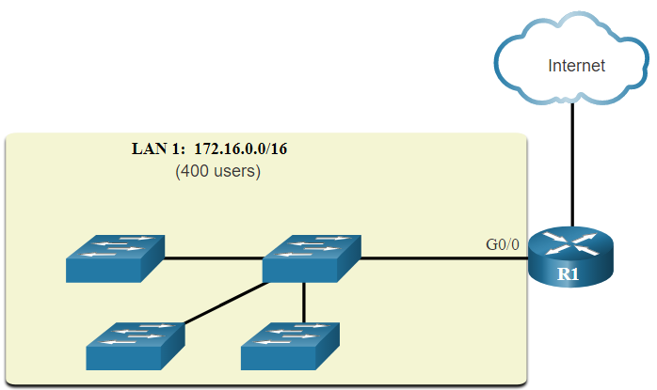
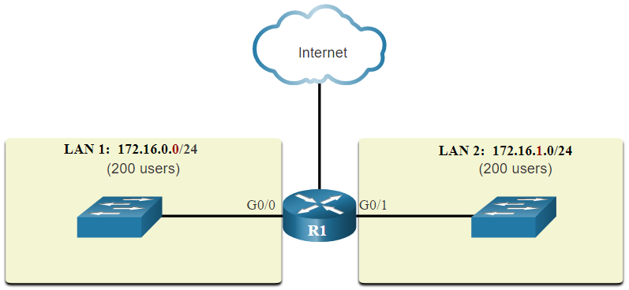
Сегментація мережі Проблеми, які виникають з великими широкомовними доменами
Проблема з великим широкомовним доменом полягає в тому, що вузли можуть розповсюджувати надмірну кількість широкомовних повідомлень, які негативно впливають на роботу мережі.
Для вирішення цієї проблеми потрібно зменшити розмір мережі, створивши менші широкомовні домени, що можливо за допомогою процесу розподілу на підмережі (subnetting).
Розподілити мережну адресу 172.16.0.0/16 на дві підмережі по 200 користувачів: 172.16.0.0/24 і 172.16.1.0 /24.
Широкомовні пакети тепер розповсюджуються в межах лише цих менших широкомовних доменах.
Notes:
11 – Адресація IPv4
11.4 – Сегментація мережі
11.4.2 – Проблеми, які виникають з великими широкомовними доменами

Slide 22
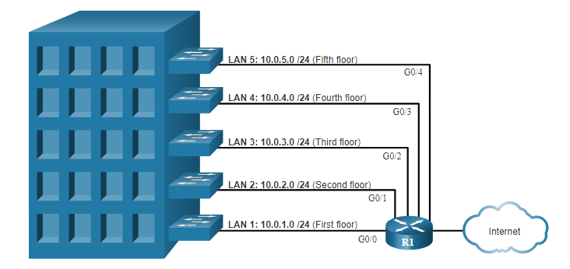
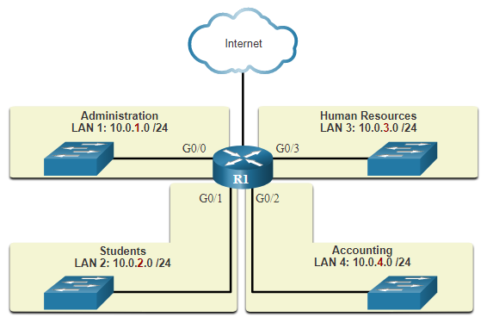
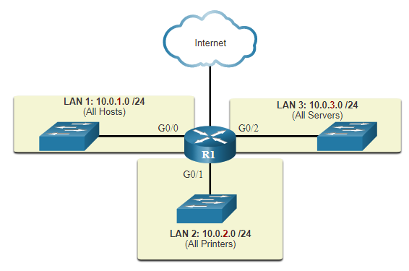
Сегментація мереж Причини сегментації мереж
Розподіл на підмережі зменшує загальний мережний трафік і покращує продуктивність мережі.
Такий підхід можна використати для реалізації політики безпеки між підмережами.
Підмережа зменшує кількість пристроїв, які впливають на надмірний об'єм широкомовного трафіку.
Підмережі використовуються з різних причин, включаючи:
Місце розташування
Група або функція
Тип пристрою
Notes:
11 – Адресація IPv4
11.4 – Сегментація мережі
11.4.3 - Причини сегментації мереж
11.4.4 – Питання для самоперевірки - Сегментація мережі

Slide 23
11.5 Розподіл мережі IPv4 на підмережі
Notes:
11 – Адресація IPv4
11.5 – Підмережа мережі IPv4

Slide 24
Розподіл мережі IPv4 на підмережі Створення підмережі на межі октету
Мережі найпростіше розподіляти на підмережі на межі октетів /8, /16 та /24.
Зверніть увагу, що збільшення довжини префікса зменшує кількість вузлів у кожній підмережі.
Довжина префікса | Маска підмережі | Маска підмережі у двійковому форматі (n = мережа, h = вузол) | Кількість вузлів
/8 | 255.0.0.0 | nnnnnnnn.hhhhhhhh.hhhhhhhh.hhhhhhhh 11111111.00000000.00000000.00000000 | 16 777 214
/16 | 255.255.0.0 | nnnnnnnn.nnnnnnnn.hhhhhhhh.hhhhhhhh 11111111.11111111.00000000.00000000 | 65 534
/24 | 255.255.255.0 | nnnnnnnn.nnnnnnnn.nnnnnnnn.hhhhhhhh 11111111.11111111.11111111.00000000 | 254
Notes:
11 – Адресація IPv4
11.5 – Розподіл мережі IPv4 на підмережі
11.5.1 – Створення підмережі на межі октету

Slide 25
Розподіл мережі IPv4 на підмережі Створення підмережі на межі октету (Продовж.)
У першій таблиці наведено розподіл мережі 10.0.0.0/8 на підмережі за допомогою префікса /16, а в другій таблиці - /24.
Адреса підмережі (256 можливих підмереж) | Діапазон вузлів (65 534 можливих вузлів у підмережі) | Широкомовна адреса
10.0.0.0/16 | 10.0.0.1 - 10.0.255.254 | 10.0.255.255
10.1.0.0/16 | 10.1.0.1 - 10.1.255.254 | 10.1.255.255
10.2.0.0/16 | 10.2.0.1 - 10.2.255.254 | 10.2.255.255
10.3.0.0/16 | 10.3.0.1 -10.3.255.254 | 10.3.255.255
10.4.0.0/16 | 10.4.0.1 - 10.4.255.254 | 10.4.255.255
10.5.0.0/16 | 10.5.0.1 - 10.5.255.254 | 10.5.255.255
10.6.0.0/16 | 10.6.0.1 - 10.6.255.254 | 10.6.255.255
10.7.0.0/16 | 10.7.0.1 - 10.7.255.254 | 10.7.255.255
... | ... | ...
10.255.0.0/16 | 10.255.0.1 - 10.255.255.254 | 10.255.255.255
Адреса підмережі (65 536 можливих підмереж) | Діапазон вузлів (254 можливих вузлів у підмережі) | Широкомовна адреса
10.0.0/24 | 10.0.0.1 - 10.0.0.254 | 10.0.0.255
10.0.1 .0/24 | 10.0.1.1 - 10.0.1.254 | 10.0.255
10.0.2 .0/24 | 10.0.2.1 - 10.0.2.254 | 10.0.2.255
… | … | …
10.0.255 .0/24 | 10.0.255.1 - 10.0.255.254 | 10.0.255.255
10.1.0.0/24 | 10.1.0.1 - 10.1.0.254 | 10.1.0.255
10.1.1.0/24 | 10.1.1.1 - 10.1.1.254 | 10.1.1.255
10.1.2.0/24 | 10.1.2.1 - 10.1.2.254 | 10.1.2.255
… | … | …
10.100.0.0/24 | 10.100.0.1 - 10.100.0.254 | 10.100.0.255
... | ... | ...
10.255.255.0/24 | 10.255.255.1 - 10.2255.255.254 | 10.255.255.255
Notes:
11 – Адресація IPv4
11.5 – Розподіл мережі IPv4 на підмережі
11.5.1 – Підмережа на межі октету (Продовж.)

Slide 26
Розподіл мережі IPv4 на підмережі Створення підмережі на межі октету (Продовж.)
Зверніться до таблиці, щоб розглянути шість способів розподілу на підмережі мережі з префіксом /24.
Довжина префікса | Маска підмережі | Маска підмережі в двійковому форматі (n = мережа, h = вузол) | Кількість підмереж | Кількість вузлів
/25 | 255.255.255.128 | nnnnnnnn.nnnnnnnn.nnnnnnnn.nhhhhhhh 11111111.11111111.11111111.10000000 | 2 | 126
/26 | 255.255.255.192 | nnnnnnnn.nnnnnnnn.nnnnnnnn.nnhhhhhh 11111111.11111111.11111111.11000000 | 4 | 62
/27 | 255.255.255.224 | nnnnnnnn.nnnnnnnn.nnnnnnnn.nnnhhhhh 11111111.11111111.11111111.11100000 | 8 | 30
/28 | 255.255.255.240 | nnnnnnnn.nnnnnnnn.nnnnnnnn.nnnnhhhh 11111111.11111111.11111111.11110000 | 16 | 14
/29 | 255.255.255.248 | nnnnnnnn.nnnnnnnn.nnnnnnnn.nnnnnhhh 11111111.11111111.11111111.11111000 | 32 | 6
/30 | 255.255.255.252 | nnnnnnnn.nnnnnnnn.nnnnnnnn.nnnnnhhh 11111111.11111111.11111111.11111100 | 64 | 2
Notes:
11 — Адресація IPv4
11.5 – Розподіл мережі IPv4 на підмережі
11.5.1 – Підмережа на межі октету (Продовж.)

Slide 27
11.6 Розподіл на підмережі з префіксом /16 і /8
Notes:
11 – Адресація IPv4
11.6 – Розподіл на підмережі з префіксом /16 і /8

Slide 28
Розподіл на підмережі з префіксом /16 і /8 Створення підмереж з префіксом /16
Довжина префікса | Маска підмережі | Мережна адреса (n =мережа , h = вузол) | Кількість підмереж | Кількість вузлів
/17 | 255.255.128.0 | nnnnnnnn.nnnnnnnn.nhhhhhhh.hhhhhhhh 11111111.11111111.10000000.00000000 | 2 | 32766
/18 | 255.255.192.0 | nnnnnnnn.nnnnnnnn.nnhhhhhh.hhhhhhhh 11111111.11111111.11000000.00000000 | 4 | 16382
/19 | 255.255.224.0 | nnnnnnnn.nnnnnnnn.nnnhhhhh.hhhhhhhh 11111111.11111111.11100000.00000000 | 8 | 8190
/20 | 255.255.240.0 | nnnnnnnn.nnnnnnnn.nnnnhhhh.hhhhhhhh 11111111.11111111.11110000.00000000 | 16 | 4094
/21 | 255.255.248.0 | nnnnnnnn.nnnnnnnn.nnnnnhhh.hhhhhhhh 11111111.11111111.11111000.00000000 | 32 | 2046
/22 | 255.255.252.0 | nnnnnnnn.nnnnnnnn.nnnnnnhh.hhhhhhhh 11111111.11111111.11111100.00000000 | 64 | 1022
/23 | 255.255.254.0 | nnnnnnnn.nnnnnnnn.nnnnnnnh.hhhhhhhh 11111111.11111111.11111110.00000000 | 128 | 510
/24 | 255.255.255.0 | nnnnnnnn.nnnnnnnn.nnnnnnnn.hhhhhhhh 11111111.11111111.11111111.00000000 | 256 | 254
/25 | 255.255.255.128 | nnnnnnnn.nnnnnnnn.nnnnnnnn.nhhhhhhh 11111111.11111111.11111111.100000 | 512 | 126
/26 | 255.255.255.192 | nnnnnnnn.nnnnnnnn.nnnnnnnn.nnhhhhhh 11111111.11111111.11111111.110000 | 1024 | 62
/27 | 255.255.255.224 | nnnnnnnn.nnnnnnnn.nnnnnnnn.nnnhhhhh 11111111.11111111.11111111.11100000 | 2048 | 30
/28 | 255.255.255.240 | nnnnnnnn.nnnnnnnn.nnnnnnnn.nnnnhhhh 11111111.11111111.11111111.11110000 | 4096 | 14
/29 | 255.255.255.248 | nnnnnnnn.nnnnnnnn.nnnnnnnn.nnnnnhhh 11111111.11111111.11111111.11111000 | 8192 | 6
/30 | 255.255.255.252 | nnnnnnnn.nnnnnnnn.nnnnnnnn.nnnnnnhh 11111111.11111111.11111111.11111100 | 16384 | 2
У таблиці висвітлюються всі можливі варіанти створення підмереж з префіксом /16.
Notes:
11 – Адресація IPv4
11.6 – Розподіл на підмережі з префіксом /16 і /8
11.6.1 – Створення підмереж з префіксом /16

Slide 29
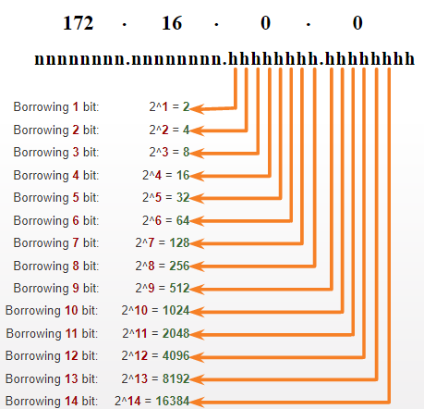
Розподіл на підмережі з префіксом /16 і /8 Створення 1000 підмереж з префіксом /8
Розглянемо велике підприємство, якому потрібно не менше 100 підмереж і яке обрало приватну адресу 172.16.0.0/16 як свою внутрішню адресу мережі.
На рисунку показано кількість підмереж, які можна створити при запозиченні бітів з третього і четвертого октетів.
Зверніть увагу, що тепер може бути запозичено до 14 бітів з вузлової частини (тобто останні два біти не можуть бути запозичені).
Щоб задовольнити вимогу 100 підмереж для підприємства, 7 бітів (тобто 2⁷ = 128 підмереж) потрібно було б запозичити (всього 128 підмереж).
Notes:
11 – Адресація IPv4
11.6 – Розподіл на підмережі з префіксом /16 і /8
11.6.2 – Створення 100 підмереж з префіксом /16

Slide 30
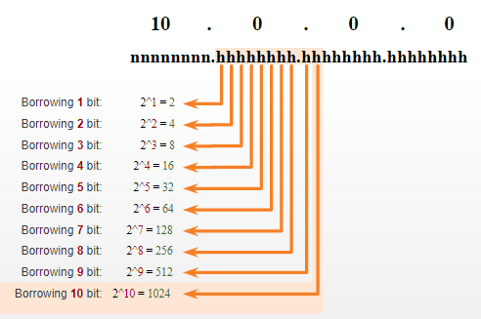
Розподіл на підмережі з префіксом /16 і /8 Створення 1000 підмереж з префіксом /8
Розглянемо невеликого інтернет-провайдера (ISP), який потребує 1000 підмереж для своїх клієнтів, використовуючи мережну адресу 10.0.0.0/8, що означає, що в мережній частині є 8 бітів і ще 24 біти для створення підмереж, які можна запозичати з позиції вузлових бітів.
На рисунку показано кількість підмереж, які можна отримати при запозиченні бітів з другого і третього октетів.
Зверніть увагу, що тепер може бути запозичено до 22 бітів з позиції вузлових бітів (тобто останні два біти не можуть бути запозичені).
Щоб задовольнити вимогу 1000 підмереж для підприємства, 10 бітів (тобто 2¹⁰=1024 підмережі) потрібно було б запозичити (всього 1024 підмережі).
Notes:
11 – Адресація IPv4
11.6 – Розподіл на підмережі з префіксом /16 і /8
11.6.3 – Створення 1000 підмереж з префіксом /8

Slide 31
11.7 Розподіл на підмережі відповідно до вимог
Notes:
11 – Адресація IPv4
11.7 – Розподіл на підмережі відповідно до вимог

Slide 32
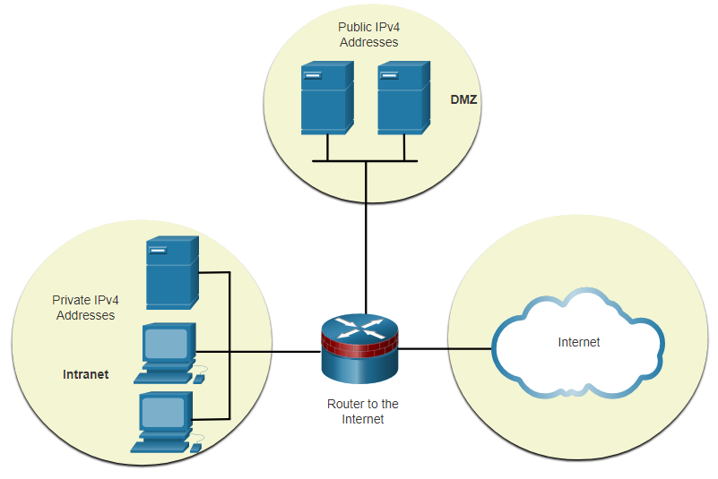
Розподіл на підмережі відповідно до вимог Приватна підмережа та публічний адресний простір IPv4
Корпоративні мережі мають:
Інтранет (Intranet) – це внутрішня частина мережі компанії, зазвичай використовує приватні адреси IPv4.
DMZ - це частина мережі компанії, що містить ресурси, доступні в Інтернеті, наприклад сервери. Пристрої в DMZ використовують публічні адреси IPv4.
Компанія може використовувати адресу 10.0.0.0/8 і розподілити мережу на підмережі на межі /16 або /24.
Пристрої DMZ повинні бути налаштовані за допомогою публічних IP-адрес.
Notes:
11 – Адресація IPv4
11.7 – Розподіл на підмережі відповідно до вимог
11.7.1 – Приватна підмережа та публічний адресний простір IPv4

Slide 33
Розподіл на підмережі відповідно до вимог Зменшення кількості невикористаних IPv4-адрес вузла та збільшення кількості підмереж
При плануванні підмереж необхідно врахувати два аспекти:
Необхідну кількість адрес вузлів у кожній мережі
Необхідну кількість окремих підмереж
Довжина префікса | Маска підмережі | Маска підмережі в двійковому форматі (n = мережа, h = вузол) | Кількість підмереж | Кількість вузлів
/25 | 255.255.255.128 | nnnnnnnn.nnnnnnnn.nnnnnnnn.nhhhhhhh 11111111.11111111.11111111.10000000 | 2 | 126
/26 | 255.255.255.192 | nnnnnnnn.nnnnnnnn.nnnnnnnn.nnhhhhhh 11111111.11111111.11111111.11000000 | 4 | 62
/27 | 255.255.255.224 | nnnnnnnn.nnnnnnnn.nnnnnnnn.nnnhhhhh 11111111.11111111.11111111.11100000 | 8 | 30
/28 | 255.255.255.240 | nnnnnnnn.nnnnnnnn.nnnnnnnn.nnnnhhhh 11111111.11111111.11111111.11110000 | 16 | 14
/29 | 255.255.255.248 | nnnnnnnn.nnnnnnnn.nnnnnnnn.nnnnnhhh 11111111.11111111.11111111.11111000 | 32 | 6
/30 | 255.255.255.252 | nnnnnnnn.nnnnnnnn.nnnnnnnn.nnnnnnhh 11111111.11111111.11111111.11111100 | 64 | 2
Notes:
11 – Адресація IPv4
11.7 – Розподіл на підмережі відповідно до вимог
11.7.2 – Зменшення кількості невикористаних IPv4-адрес вузла та збільшення кількості підмереж

Slide 34
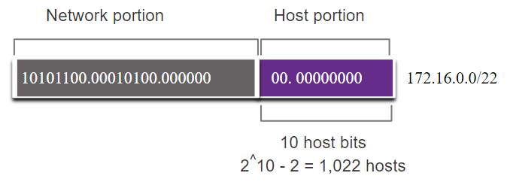
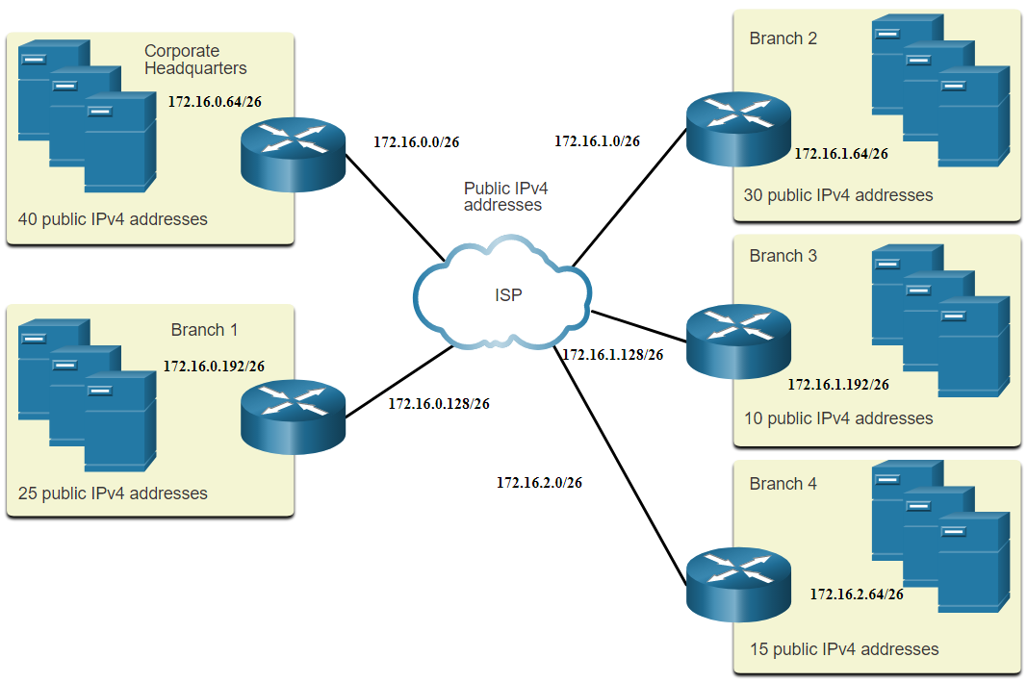
Розподіл на підмережі відповідно до вимог Приклад: Ефективний розподіл на підмережі IPv4
У цьому прикладі інтернет-провайдер (ISP) виділив корпоративному офісу для використання публічну адресу мережі 172.16.0.0/22 (10 вузлових бітів), яка забезпечує 1022 адреси вузлів.
Існує п'ять відділів, а це означає, що потрібно п’ять під’єднань до Інтернету. Отже, організації потрібно 10 підмереж, а найбільшій підмережі необхідно 40 адрес.
Виділено 10 підмереж з маскою підмережі /26 (тобто 255.255.255.192).
Notes:
11 – Адресація IPv4
11.7 – Розподіл на підмережі відповідно до вимог
11.7.3 – Ефективний розподіл на підмережі IPv4
11.7.4 – Завдання - Визначення кількості бітів для запозичення

Slide 35
11.8 Маска підмережі змінної довжини (VLSM)
Notes:
11 – Адресація IPv4
11.8 – Маска підмережі змінної довжини (VLSM)

Slide 36
Маска підмережі змінної довжини (VLSM) Збереження адрес IPv4
З огляду на топологію, потрібно 7 підмереж (тобто чотири локальні мережі (LAN) і три мережі (WAN)). Найбільша кількість вузлів знаходиться у Будівлі D - 28 вузлів.
Маска /27 забезпечуватиме 8 підмереж з 30 IP-адресами вузлів і, отже, підтримуватиме цю топологію.
Notes:
11 – Адресація IPv4
11.8 – Маска підмережі змінної довжини (VLSM) 11.8.3 – Збереження адрес IPv4

Slide 37
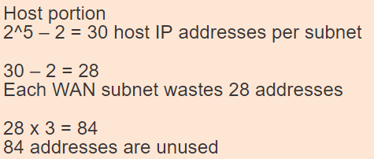
Маска підмережі змінної довжини (VLSM) Збереження адрес IPv4 (Продовж.)
Однак, канали між мережами WAN «точка-точка» потребують тільки дві адреси, а отже, витрачається 28 адрес із загальної кількості 84 не використовуваних адрес.
Застосування традиційної схеми розподілу мережі на підмережі за таким сценарієм є неефективним і допускає недоцільне витрачання ресурсів.
Маска підмережі змінної довжини (VLSM, Variable Length Subnet Mask) розроблена, щоб уникнути недоцільного витрачання адрес при розподілі мережі на підмережі.
Notes:
11 – Адресація IPv4
11.8 – Маска підмережі змінної довжини (VLSM) 11.8.3 – Збереження адрес IPv4

Slide 38
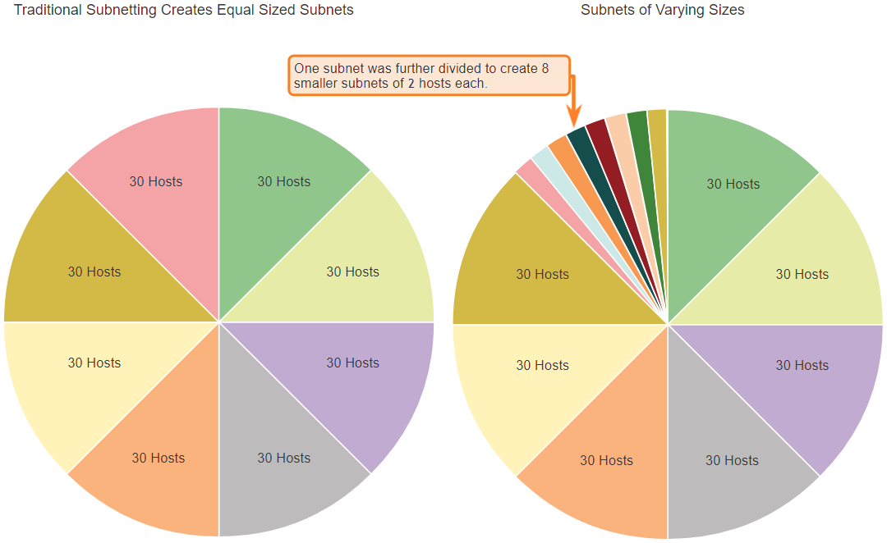
Маска підмережі змінної довжини (VLSM) Маска підмережі змінної довжини (VLSM)
Ліворуч показано традиційну схему підмережі (тобто, підмережі з однаковою маскою), а праворуч показано, як використовувати VLSM для розподілу мережі на підмережі та як розподілити останню підмережу на вісім підмереж з префіксом /30.
Здійснюючи розподіл за допомогою VLSM завжди починайте із вимог щодо кількості вузлів у найбільшій підмережі та розподіляйте підмережу, допоки не будуть виконані вимоги щодо кількості вузлів у найменшій підмережі.
Отримана топологія за допомогою VLSM.
Notes:
11 – Адресація IPv4
11.8 – Маска підмережі змінної довжини (VLSM) 11.8.4 – Маска підмережі змінної довжини (VLSM)

Slide 39
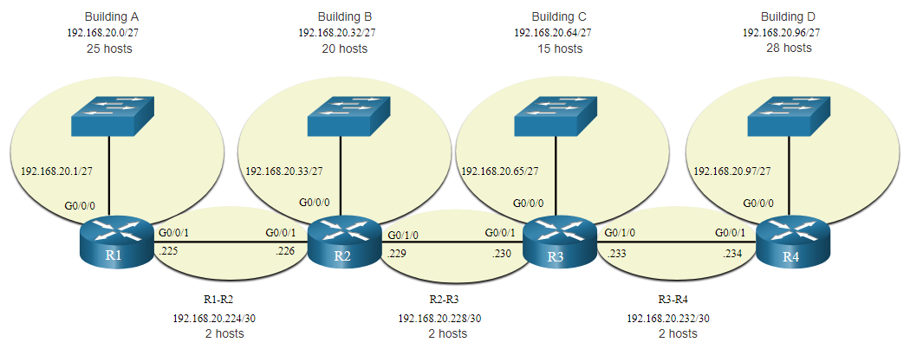
Маска підмережі змінної довжини (VLSM) Призначення адрес топології VLSM
При використанні підмереж VLSM, локальним мережам (LAN) та мережам між маршрутизаторами (WAN) можна виділяти адреси без зайвих витрат, як показано на схемі логічної топології.
Notes:
11 – Адресація IPv4
11.8 – Маска підмережі змінної довжини (VLSM) 11.8.5 – Призначення адрес топології VLSM
11.8.6 – Завдання - Практичні навички з VLSM

Slide 40
11.9 Структуроване проектування
Notes:
11 – Адресація IPv4
11.9 – Структуроване проектування

Slide 41
Структуроване проектування Планування адресації мережі IPv4
Планування IP-мережі має вирішальне значення для розвитку та масштабування корпоративної мережі в майбутньому.
Вам потрібно знати, скільки потрібно підмереж, скільки необхідно вузлів у кожній підмережі, які пристрої входять до складу підмереж, які частини мережі використовують приватні адреси, а які - публічні, і багато інших визначальних факторів.
При плануванні розподілу мережі IPv4 на підмережі необхідно дослідити вимоги, що висуваються організаціями щодо використання мережі та передбачити структуру підмереж.
Здійсніть ґрунтовний аналіз вимог, що висуваються до мережі, зокрема розгляньте всю мережу та визначте, як сегментувати кожну область.
Визначте, скільки необхідно підмереж і вузлів у кожній підмережі.
Визначте діапазони адрес DHCP та діапазони VLAN Рівня 2.
Notes:
11 – Адресація IPv4
11.9 – Структуроване проектування
11.9.1 – Планування адресації мережі IPv4

Slide 42
Структуроване проектування Призначення адрес пристроям
В межах мережі існують різні типи пристроїв, яким потрібні такі адреси:
Клієнтські пристрої кінцевих користувачів – Більшість використовують DHCP для зменшення помилок та навантаження на персонал служби підтримки мережі. Клієнти IPv6 можуть отримати інформацію про адресу за допомогою DHCPv6 або SLAAC.
Сервери та периферійні пристрої – Вони повинні мати передбачувану статичну IP-адресу.
Сервери, які доступні з Інтернету – Сервери, повинні мати публічну IPv4-адресу, доступ до якої здійснюється за допомогою NAT.
Проміжні пристрої – Цим пристроям адреси присвоюються для керування мережею, моніторингу та безпеки.
Шлюз – Маршрутизатори та пристрої брандмауера є шлюзом для вузлів у цій мережі.
При проектуванні схеми IP-адресації, як правило, рекомендується мати заданий шаблон призначення адрес для кожного типу пристроїв.
Notes:
11 – Адресація IPv4
11.9 – Структуроване проектування
11.9.2 – Призначення адрес пристроям

Slide 43
11.10 Практичне завдання з Розділу та Контрольна робота
Notes:
11 – Адресація IPv4
11.10 – Практичне завдання з розділу та контрольна робота

Slide 44
Практичне завдання з Розділу та Контрольна робота Що ми вивчили у цьому розділі?
Структура IP-адреси являє собою 32-бітну ієрархічну мережну адресу, яка визначає мережну й вузлову частини. Для визначення мережної та вузлової частини, пристрої у мережі використовують, для IP-адреси та пов'язаної з нею маски підмережі, процес який називається логічною операцією І (AND).
Призначення IPv4-пакетів може бути одноадресним, широкомовним і груповим.
Існують глобально керовані IP-адреси, призначені IANA, і є три діапазони приватних мережних IP-адрес, які не можуть бути глобально маршрутизованими, але можуть бути використаними в усіх внутрішніх приватних мережах.
Зменшуйте великі широкомовні домени шляхом розподілу підмереж на менші широкомовні домени, що в свою чергу зменшить загальний мережний трафік та підвищить продуктивність мережі.
Підмережі IPv4 створюються за допомогою одного або декількох вузлових бітів, які використовуються у якості мережних бітів. Мережі найпростіше розподіляти на підмережі на межі октетів /8, /16 та /24.
Notes:
11 – Адресація IPv4
11.10 – Практичне завдання з розділу та контрольна робота
11.10.3 – Що ми вивчили у цьому розділі?

Slide 45
Практичне завдання з Розділу та Контрольна робота Що ми вивчили у цьому розділі? (Продовж.)
Великі мережі можуть бути розподілені на підмережі на межі /8 або /16.
Щоб зменшити кількість не використовуваних адрес вузлів у підмережі, використовуйте VLSM-розподіл.
VLSM дозволяє розподілити мережний простір на нерівні частини. При використанні VLSM завжди потрібно починати із вимог щодо кількості вузлів у найбільшій підмережі. Продовжуйте розподіл на підмережі, допоки не будуть задоволені вимоги щодо кількості вузлів у найменшій підмережі.
При розробленні схеми адресації мережі враховуйте внутрішні, DMZ і зовнішні вимоги. При проектуванні схеми IP-адресації, зазвичай рекомендується використовувати готовий шаблон призначення адрес кожному типу пристроїв.
Notes:
11 – Адресація IPv4
11.10 – Практичне завдання з розділу та контрольна робота
11.10.3 – Що ми вивчили у цьому розділі? (Продовж.)
11.10.4 – Контрольна робота з розділу - Адресація IPv4

Slide 46
Розділ 11 Нові терміни і команди
Довжина префікса Логічна операція І Адреса мережі Широкомовна адреса Перша доступна адреса вузла Остання доступна адреса вузла Одноадресна, широкомовна та групова розсилки Приватна адреса Публічна адреса Трансляція мережних адрес (NAT) Адреса зворотнього зв’язку (Loopback) Автоматична приватна IP-адресація (APIPA) Класова адресація (класи A, B, C, D та E) | Адміністрація адресного простору Інтернет (IANA) Регіональні інтернет-реєстратори (RIRs) AfriNIC, APNIC, ARIN, LACNIC та RIPE NCC Широкомовний домен Підмережа Межа октету Маска підмережі змінної довжини (VLSM)

